Slide 1




פלטפורמה דיגיטלית להתאמה אישית של שירותים

Slide 2




המשימה- ביזור 2.0 לאזרח הוותיק
התאמה אישית של שירותים להזדקנות מיטבית דרך: בניית תכנית אישית מבוססת נתונים, זקנה פעילה ומניעת התדרדרות
התאמה אישית – קבלת החלטה על בחירת שירות בהתבסס על נתונים- חוויות אישיות של משתמשים (Lived experiences) בשילוב עם שירות התאמה וייעוץ מקצועי.
פתיחת השוק – היצע רחב היקף של שירותים אשר עוצבו ייחודית עבור אזרחים ותיקים לצד שירותים מהשוק הפתוח
דיגיטציה – שירות דיגיטלי ואנושי משולב לייעול תהליך ההתאמה והרכש. מאפשר שילוב של מנגנוני סבסוד ותקצוב אישי.

Slide 3
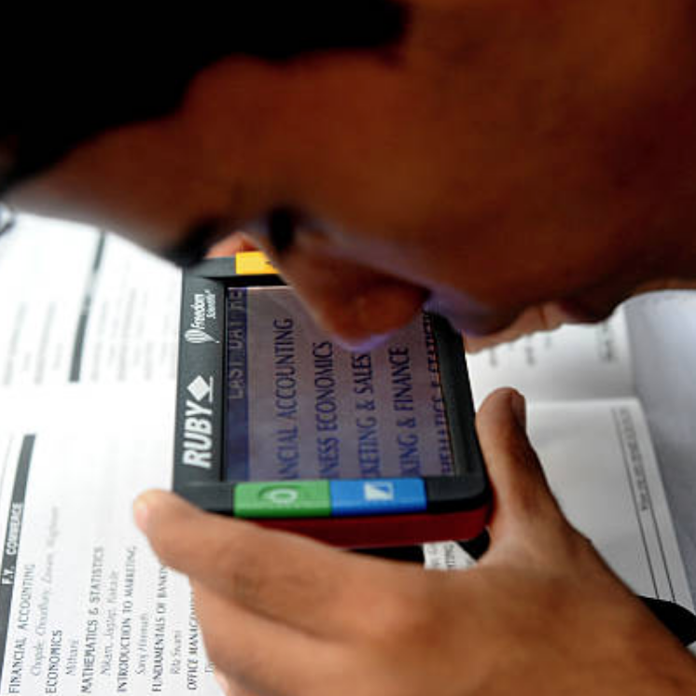


אטוייזור על קצה המזלג
הטכנולוגיה של אטוייזור מאפשרת חיבור בין האדם – צרכיו, העדפותיו ויעדיו האישיים לבין טכנולוגיות ושירותים המתאימים לו.
הפלטפורמה מבוססת ICF ובנויה לפי עקרונות של שירות מוכוון אדם.
כוללת אפשרויות ייעוץ והתאמה, רכישה וסבסוד וכן תמיכה ושירות לקוחות אנושי, כדי לאפשר שירות מיטבי ומותאם ללקוח.

Slide 4
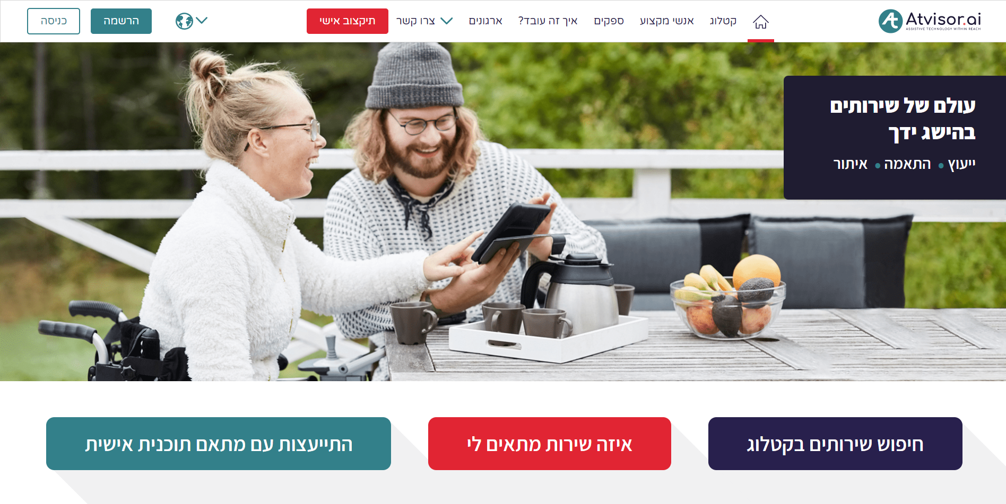

Slide 5






הדגמת התאמת שירותים באמצעות הפלטפורמה
תחום הפנאי כולל שישה תתי תחומים - פעילות גופנית, זוגיות והיכרויות, מפגשים חברתיים, חוגים וקורסים, פעילות בארגונים חברתיים, תרבות ואומנות – מתאים ל- ICF
30 שירותים מופו עבור אוכלוסיות עם מוגבלויות בתחום הקוגניטיבי, פיזי, חושי, רגשי – דגש על תפקוד ולא על אבחנה, על יעד אישי ולא על רשימה סגורה, על תהליך של בחירה ולא על מודל של "מרשם" וכן על שילוב בין שוק חופשי לשוק ייעודי של שירותים
הדגמה של שישה תיאורי מקרה – מאפייני האדם, יעדיו והשירותים שהומלצו – כבסיס להמשך פיתוח

Slide 6

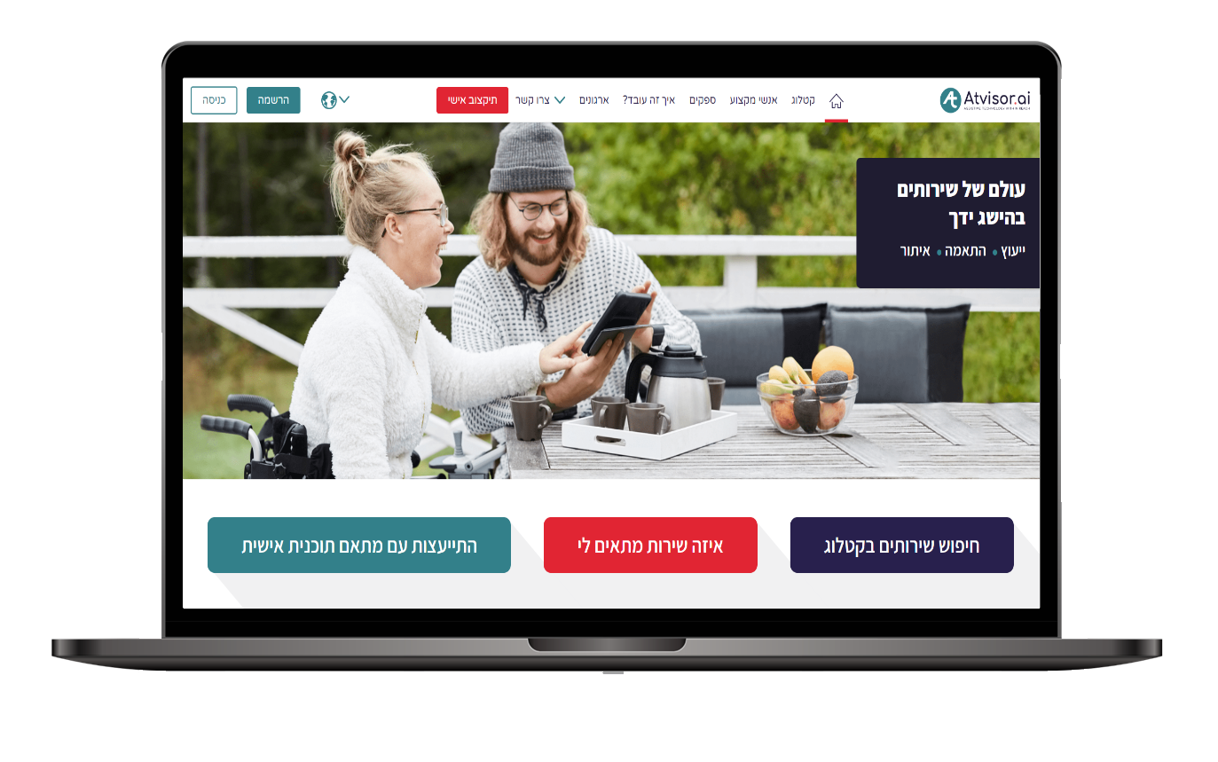




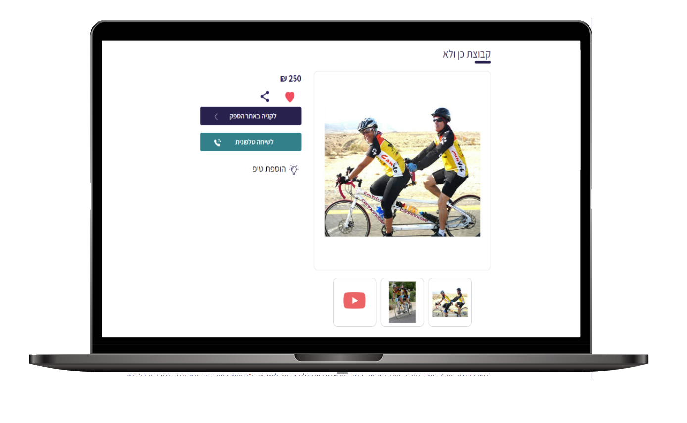
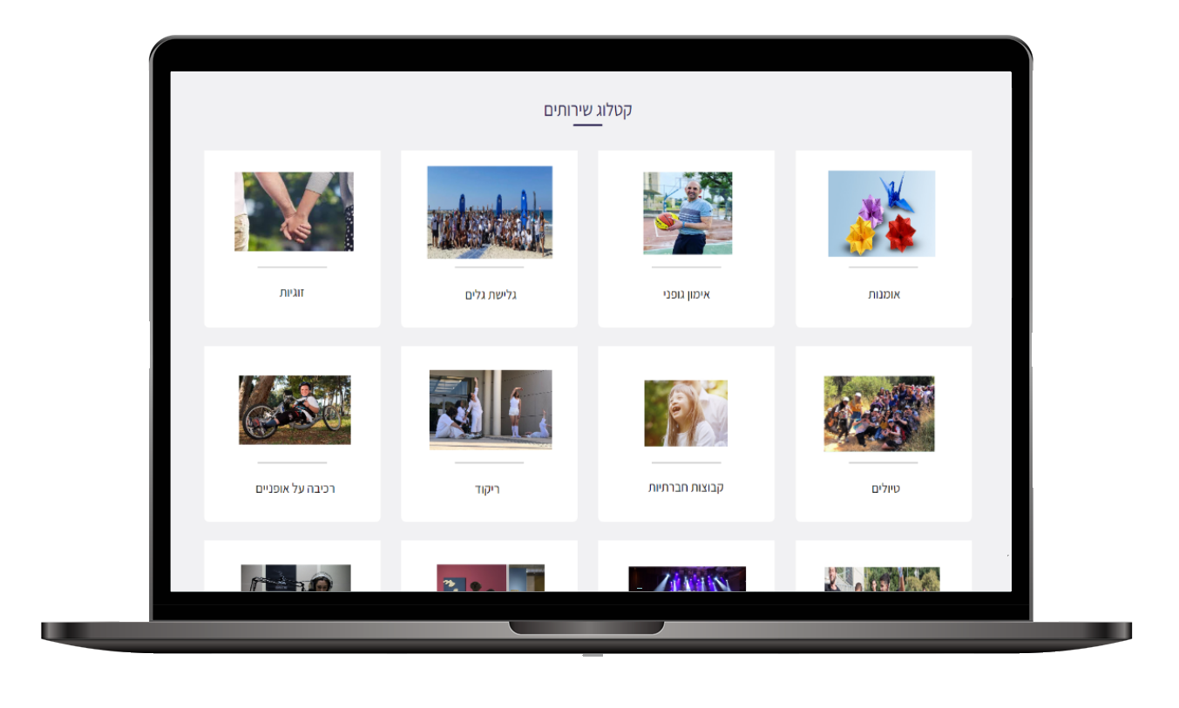
System Flow
הזנת פרטים אישיים ובחירת תחום הפעילות
מענה על שאלות לדיוק הצורך
המלצות על שירותים בתחום המבוקש
רכישה, סבסוד ושירותים נלווים

Slide 7




רכיבי השירות
מבוסס תעודות זהות קליניות עבור שירותים
Back Office
מסע לקוח
BI
Statistics and insights
מיפוי שירותים
אישור ספקים והחתמת ספקים
עדכון ותחזוקת נתונים בשוטף, כולל אישור מחודש של הספק
בחירת פעילויות
דיוק צרכים והעדפת
קבלת המלצות, כולל פילטרים של נגישות
התייעצות עם מתאם תוכנית אישית
רכישת שירותים כולל קבלת סבסוד
שימוש בשירות
מתן פידבקים
קבלת תמיכה והמשך מעקב
אדמין ספקים
אדמין מנהלי תיקצוב אישי
AI & Full Automation

Slide 8
תובנות ושאלות לדיון
סל אישי מותאם לאזרח הוותיק
מי קהל היעד בזקנה?
מה ההתאמות הנדרשות?
איזה שירותים מכניסים לסל? מה לא מכניסים?
גבולות גזרה מרחיבים או צרים?
איזה תיעדוף נותנים?
איך שומרים מניצול לרעה?
מה תפקיד הרשות המקומית ואחריותה- תפקיד הרווחה, ביטוח לאומי, קופ"ח ובריאות?
תפקיד ואחריות הספקים?

Slide 9
תובנות ושאלות לדיון
מהי הפלטפורמה הקהילתית התומכת?
איך מבצעים מדידה ובוחנים דחיקת תלות?
איך מנגישים ללקוח? מי הגורם שנמצא מול הלקוח ומחבר אותו לשירותים?
איך מעבירים את המידע הרלוונטי בין מערכות ועדיין שומרים על פרטיות הלקוח?
מקורות המידע לשירותים בקהילה, לצרכי הלקוח ולרצונותיו?
7. איך מודדים את איכות השירות? – עלתה שאלה לגבי איכות השירות והיחס לזקן. שתי הצעות בעניין זה:
חתימה על אמנת שירות כחלק מההתקשרות עם נותן השירותים.
משובים וביקורות – לאחר קבלת השירות יוכל האדם למלא משוב על התאמת השירות לצרכיו

